Slide 1

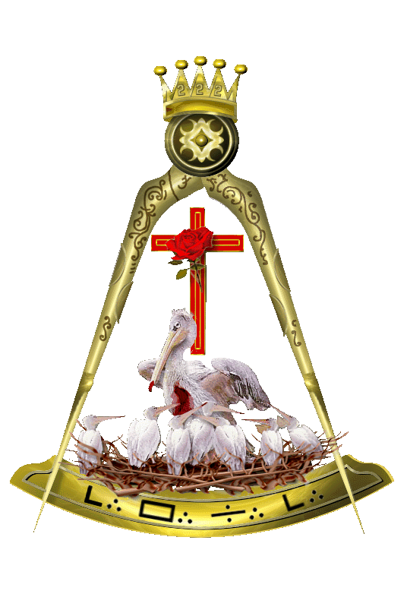
Príncipe de Jerusalén - Miscelánea

Slide 2
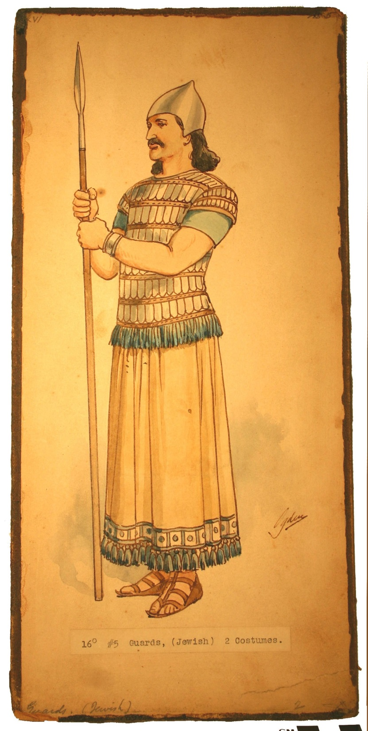
Imagen de W. Ogden,
para una
representación del
grado 16°

Slide 3
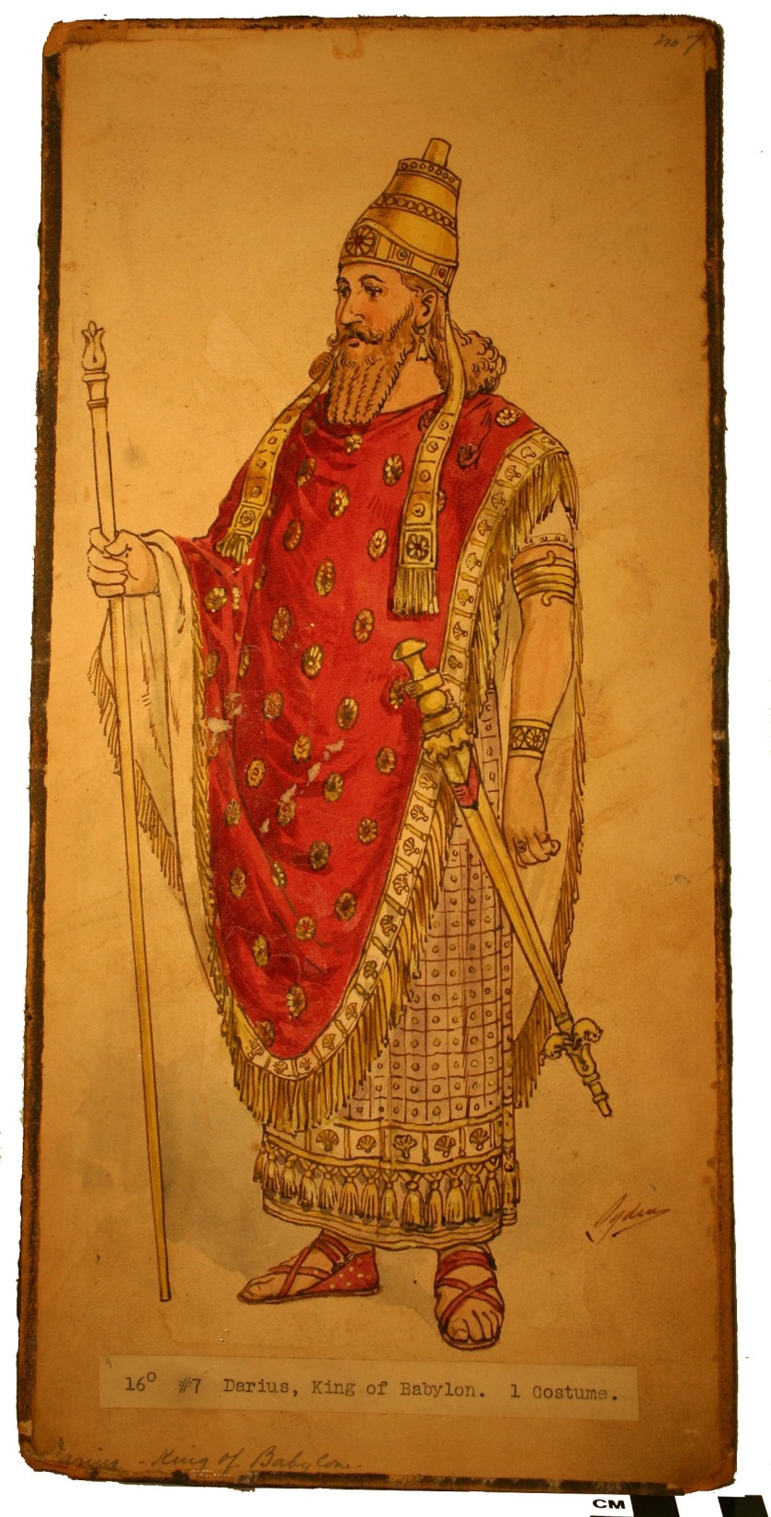
El Rey Darío,
imagen de W. Ogden,
para una
representación del
grado 16°

Slide 4
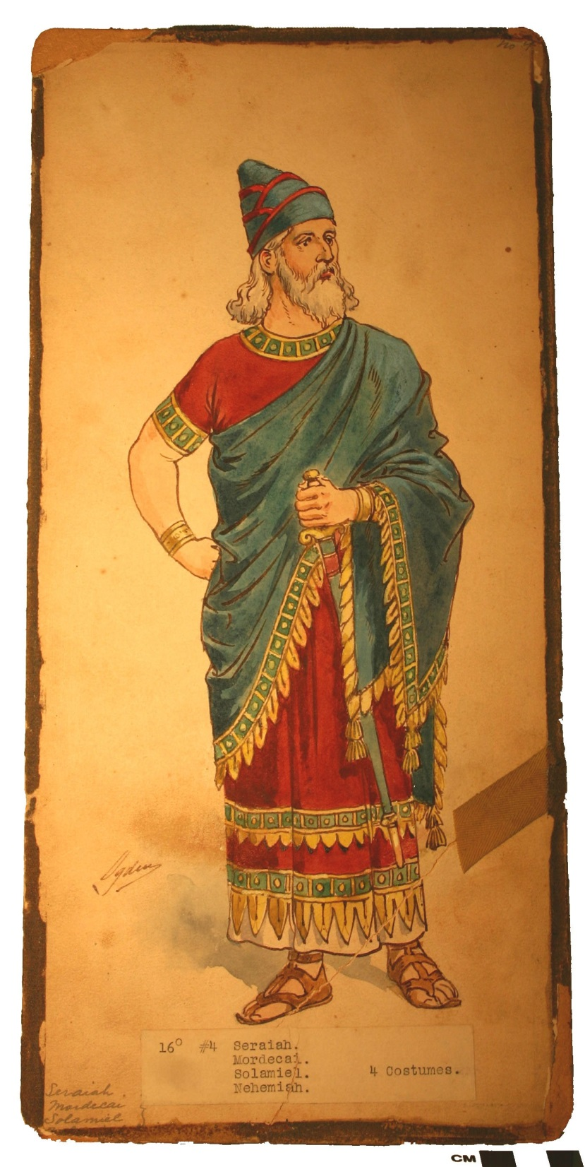
Un Príncipe de Jerusalén,
imagen de W. Ogden,
para una
representación del
grado 16°

Slide 5
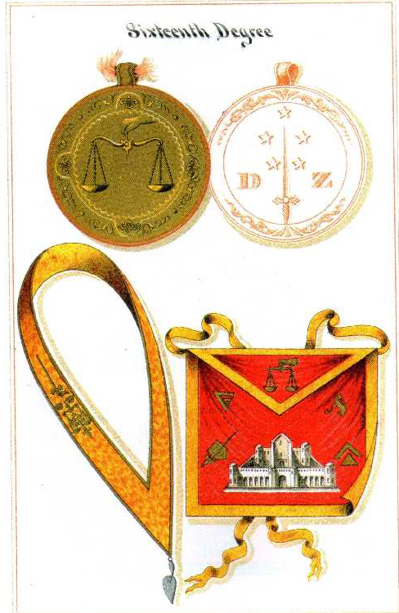

Slide 6
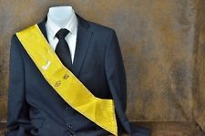

Slide 7
